Slide 1
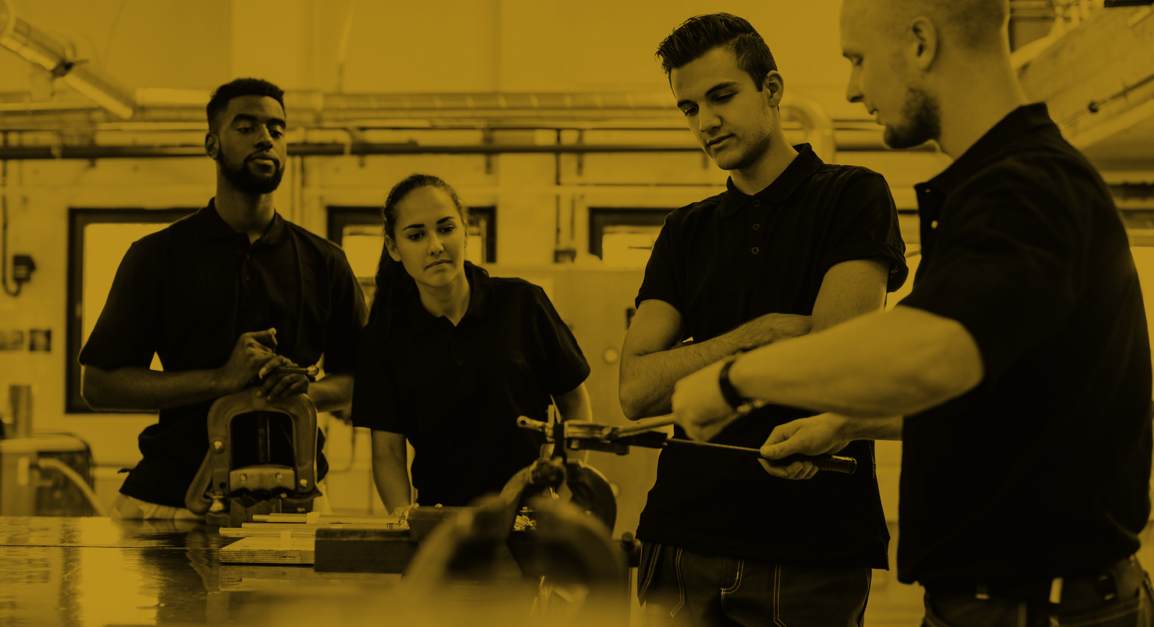
Om arbetsmiljö och risker för arbetsrelaterade skador och sjukdomar inom bygg och anläggning
Denna presentation innehåller länkar till filmer
på Youtube. Se till att det finns internetuppkoppling.
Tryck på ”Aktivera innehåll” i dialogrutan för att
möjliggöra uppspelning av film direkt i presentationen.

Slide 2

AVSNITT 2:
Ett gemensamt ansvar

Slide 3
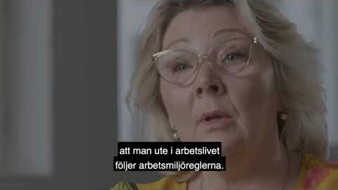

Slide 4
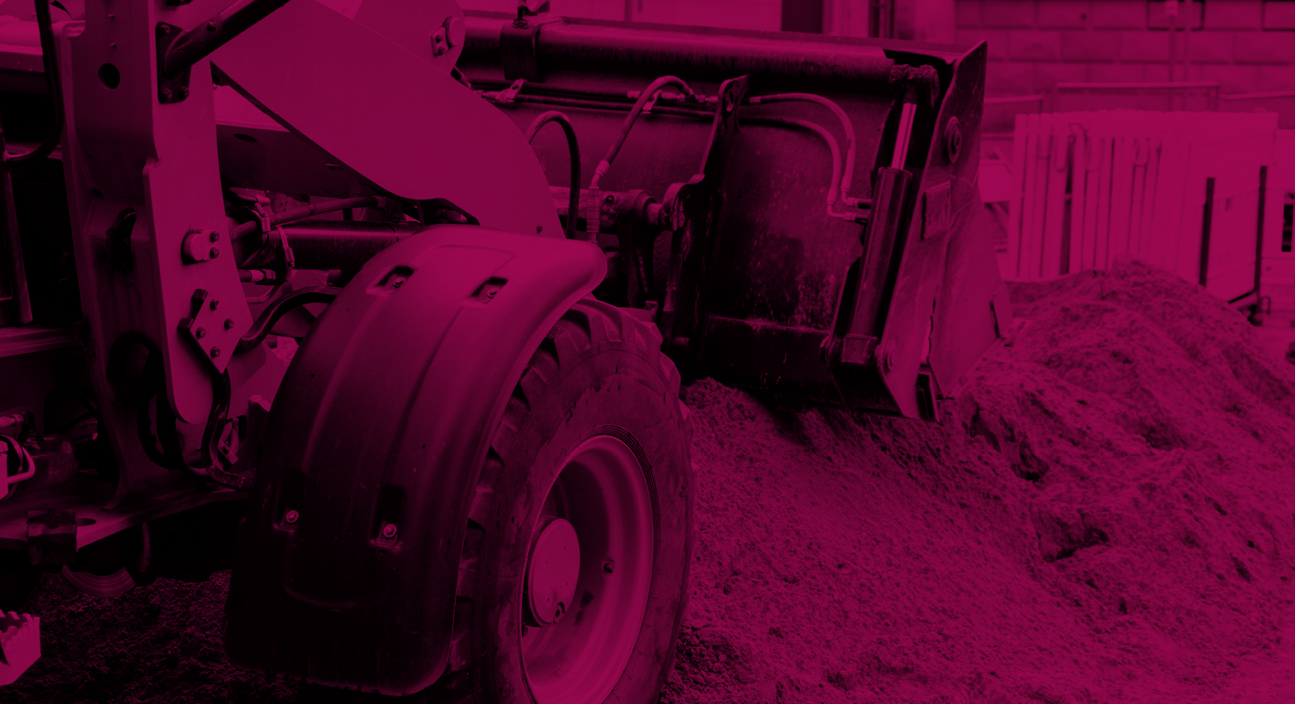
Varför tror ni att det finns en del arbetsgivare som inte tar sitt ansvar för att säkra arbetsmiljön på sin arbetsplats?

Slide 5

Vad tror ni är den vanligaste anledningen till att man anmäler arbetsolycka som leder till sjukskrivning inom byggbranschen?

Slide 6
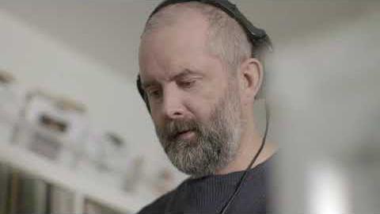

Slide 7
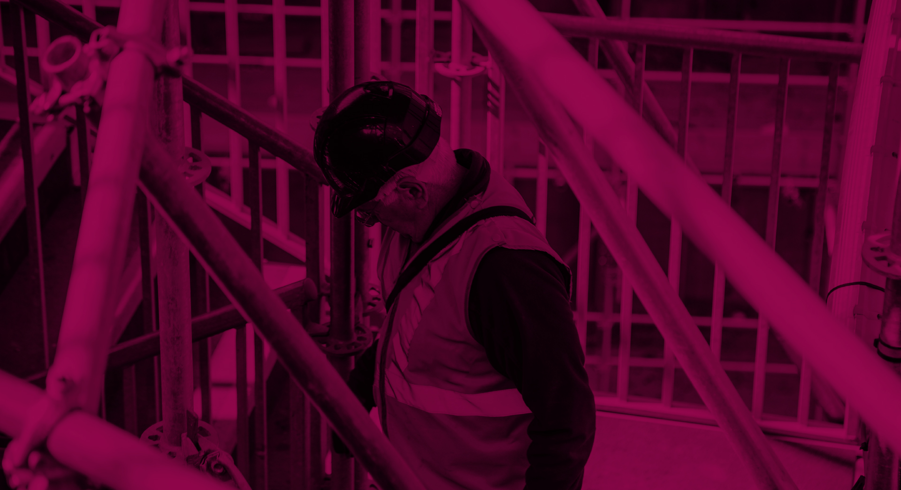
Vad tycker ni är problemet?

Slide 8
Hur skulle Pål ha gjort?

Slide 9
Vad skulle företaget ha gjort?

Slide 10
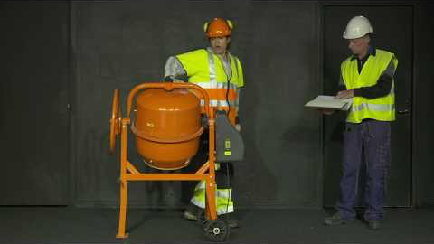

Slide 11
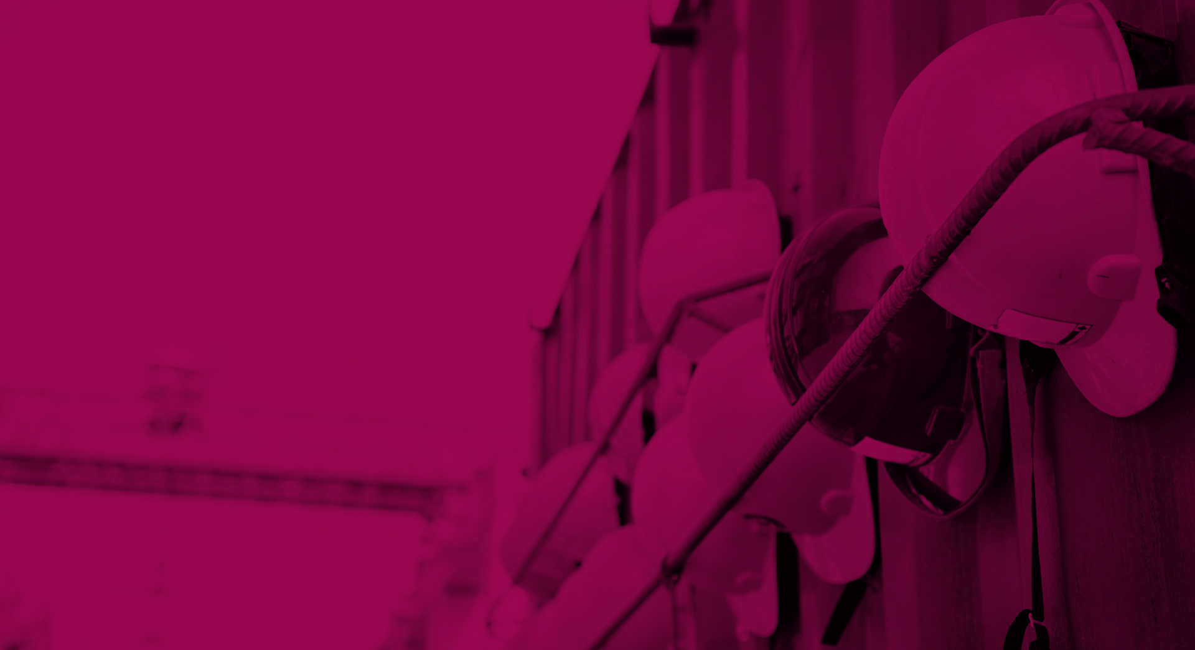
Känner ni igen det här eller liknande situation?

Slide 12
Är det okej att andningsskydden är slut och arbetsgivaren inte har sett till att det finns nya?

Slide 13
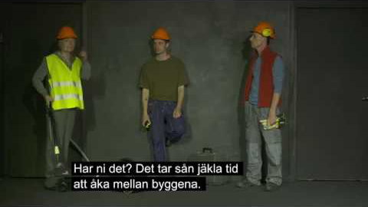

Slide 14
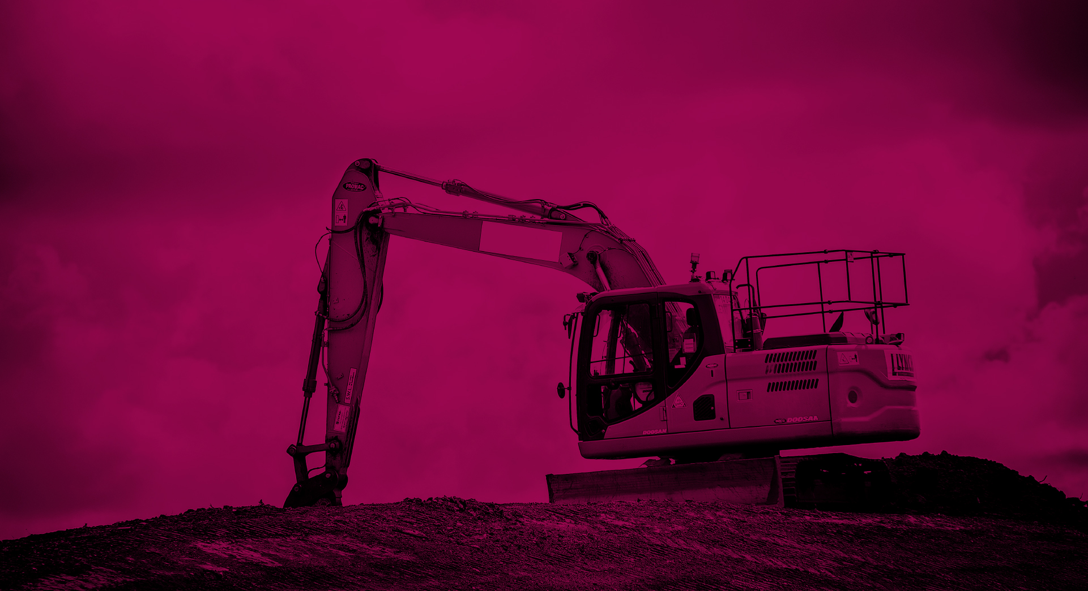
Känner ni igen situationer med stress på byggen?

Slide 15
Vad kan dessa bero på?

Slide 16
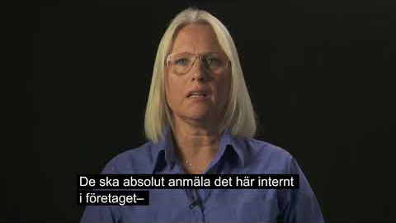

Slide 17
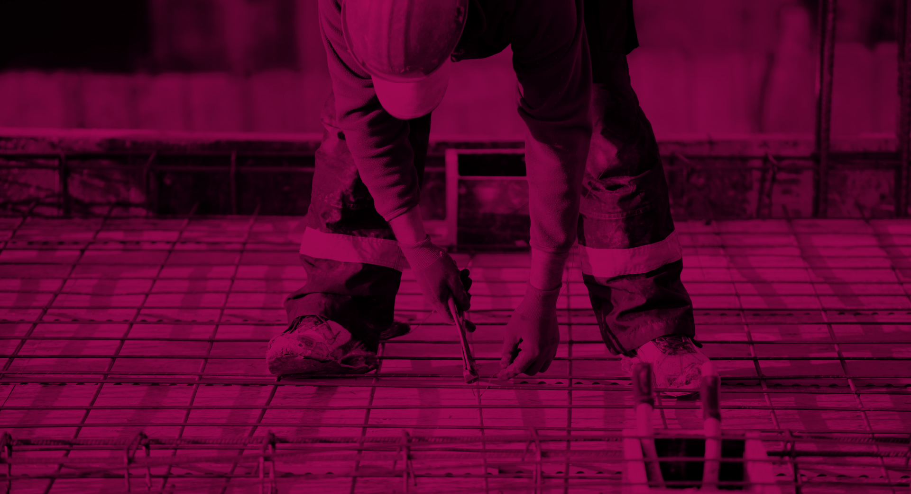
Är det här något ni känner igen?
Hur tänker ni?

Slide 18
Varför händer det här och vad kan man göra?

Slide 19
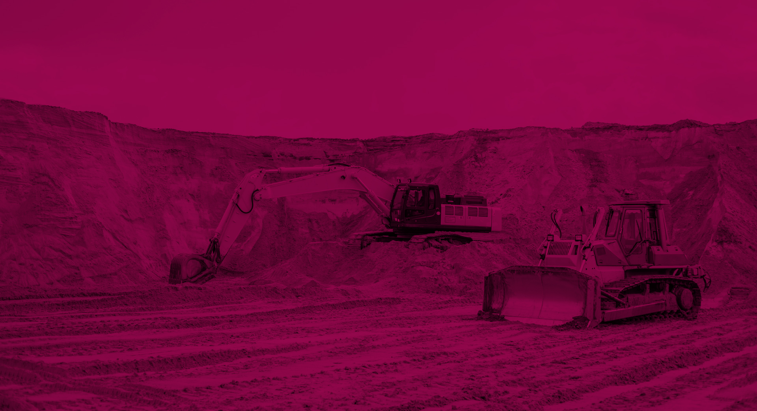
Vad tror ni kan vara viktigt för att förebygga så att olyckor inte händer?

